Slide 1
İNÖNÜ ÜNİVERSİTESİ
GÖRÜNTÜ İŞLEME
Görüntü İşleme Teknikleri Kullanılarak Ekmek Doku Analizi ve Arayüz Programının Geliştirilmesi
02200201081
AYŞE DEVEDEN

Slide 2
BÖLÜM 1
Hazırlanan ekmek hamuru pişerken yapısında bazı değişimler gözlenir.Örneğin ekmek içinde hava kabarcıkları oluşumu ve gözenekli bir yapı oluştuğu görülür.
Kalitesiz unlardan yapılan ekmekler küçük hacimli, basık ve düzensiz bir gözenek yapısına sahip olmakta, kabuk yapılarında düzensiz çatlak ve yarıklar bulunmakta, ayrıca bu tip ekmekler kısa sürede bayatlamaktadır.
Ancak öz miktarı yetersiz olan unlara uygun miktarda katkı maddesi ilavesi yapılarak üretilen ekmeklerin raf ömrü uzar, hacmi artar, ekmek içlerinin gözenek yapıları iyileşir, dokuları ve yumuşaklıkları daha iyi olur.
DATEM (Diacetyltartaric esters of monoglycerides) maddesi yapısında yağ bulunduran bir katkı maddesi olduğu için mayalı olan hamurların yapımında kullanılan unlara eklenerek hamurların iyileşmesini sağlar.Gözenekleri dolduran yağlar ekmeği daha hacimli bir yapı haline getirir.
Doku dağılımının belirlenmesi, gerek ekmeğin bayatlama süresinin değerlendirilmesinde, gerek ekmek kalitesinin belirlenmesinde kullanılan en önemli parametrelerden biridir

Slide 3
Gelişen görüntü işleme teknikleriyle birlikte ekmek kalite analizlerinin daha ucuz, hızlı ve güvenilir şekilde yapılabilmesi sağlanmaya çalışılmaktadır.
Hazırlanmış ekmeklerin istenen boyutlarda dilimlenerek, gelişmiş tarayıcılarla görüntülerin hassas bir şekilde alınıp, bilgisayar ortamında incelenebilecek hale getirilmesi mümkündür.
Bu sayede birçok görüntü işleme tekniklerinin kullanılmasına imkân sağlanarak ekmek kalitesine yönelik analiz yapmak daha kolay hale gelmektedir.
Diğer yandan bir ekmek diliminde yüzlerce gözenek olduğu düşünüldüğünde bu gözeneklerin şekil, sayı, düzen gibi özelliklerinin belirlenmesine yönelik nesnel bir kalite analizi yapılmasında yine görüntü işleme tekniklerine ihtiyaç duyulmaktadır

Slide 4
Varılması gereken sonuç;
Farklı büyüklükteki gözeneklerin sayılarındaki değişimlerin gözlenmesi ve gözenek büyüklüklerine göre gruplandırılması, uzmanın deneyimine bağlı görsel analizinden kurtarılarak, objektif hale getirilmiştir.
Bu sayede aynı gruptaki gözenekler aynı renkle gösterilerek ilgili ekmek dilimine bakıldığında görsel olarak ta daha iyi bir analiz yapılabilmesi mümkündür.

Slide 5
BÖLÜM 2
Ekmek hazırlık aşamasında harcına belli miktarlarda un,su,alfamilaz,tuz,maya,askorbik asit konulmuştur.
Bileşenler konup yoğurulduktan sonra mayalanma işlemi başlamıştır.Mayalama işleminden hemen sonra pişirme işlemiyle devam edilmiştir.
Pişen ekmek belli büyüklüklerde kesilmiş olup 4 parça ekmek kesiti elde edilmiştir.
Çalışmada 104 farklı ekmek görüntüsü kullanılmış ve bunların 8 tanesi kontrol grubunu oluşturmaktadır. Bu kontrol grubunu oluşturan ekmeklerin yapımında hiçbir katkı maddesi kullanılmamıştır.

Slide 6
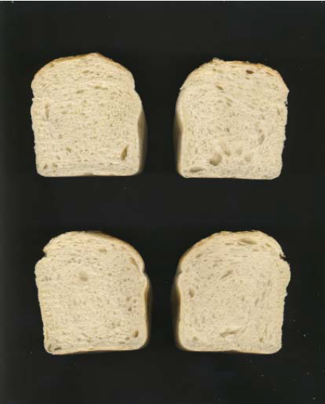
Ham ekmek görüntüleri renkli olup bir resimde 4 farklı ekmek görüntüsü yer almaktadır.
Öncelikle her bir ekmek görüntüsü ayrı bir görüntü olacak şekilde 104 farklı renkli ekmek görüntüsü elde edilmiştir.
Daha sonra elde edilen renkli 104 adet ekmek görüntüsü gri seviye görüntüsüne dönüştürülmüştür.

Slide 7
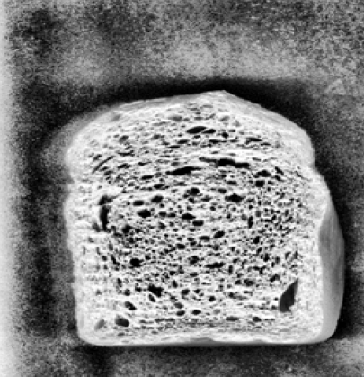
Diyagram incelendiğinde ekmek gözeneklerinin otomatik bölütlenmesi temelli bir ekmek doku analizi için yapılan işlemler görülmektedir.
3. adım olarak histogram germe işlemi düşük kontrastlı resimlere uygulanan bir yöntem olup histogramı geniş bir bölgeye yayma mantığına dayanmaktadır.Bu işlem gri seviye görüntülerin kontrastını iyileştirmiştir.
4.adım histogram eşitlemedir.Renk değerleri düzgün dağılımlı olmayan görüntüler için uygun bir görüntü iyileştirme metodudur.
Histogramı eşitlenmiş örnek ekmek görüntüsü

Slide 8
Ekmek dokularının açık renkte,gözeneklerin ise koyu renkte olduğu görülmektedir.
Histogram eşitleme işleminden sonra ön işleme aşaması bitmiş olup, gözeneklerin bölütlenmesiyle görüntü işleme aşamasına geçilecektir.
Bu kısımda ön işlemeden geçip, işlemeye hazır hale gelen görüntüler öncelikle otsu yöntemiyle eşiklenerek ikili görüntü haline dönüştürülmüştür.
Otsu yöntemi, gri seviye görüntüler üzerinde uygulanabilen bir eşik belirleme yöntemidir. gözenek içleri doldurulmuş ve en büyük bağlı bileşen yöntemi kullanılarak bölütlenmiş ekmek yüzey görüntüsü gösterilmektedir. Böylelikle ekmek dokusu arka plandan ayırt edilmiştir.
İkili görüntü haline gelen bölütlenmiş gözenek görüntülerine
Bağlantılı Bileşen Etiketleme (BBE) yöntemi uygulanmıştır. BBE siyah-beyaz görüntüler üzerine uygulanmakta olup birbiri ile 4’lü ya da 8’li komşuluğa sahip piksellerin bir grup içerisinde toplanmasını sağlayan bir işlemdir

Slide 9
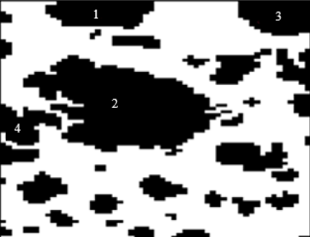
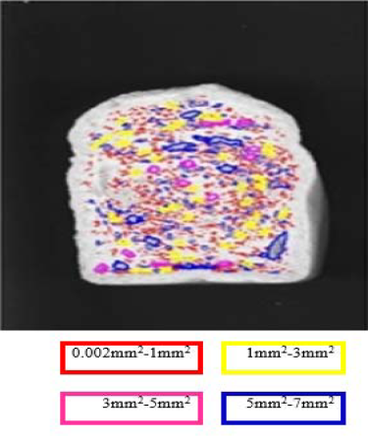
BBE sayesinde şekilce, büyüklükçe birbirinden ayrı olan gözeneklerin ortak özelliği olan birbirine bağlı aynı renk piksellerden oluşmasıdır. Böylelikle bağlı olan her bir piksel grubu bir değeri ile etiketlenmiş ve bu grubu oluşturan piksellerin koordinatları kaydedilmiştir. Bu sayede her bir gözenek ayrı bir nesne olarak algılanmakta ve bu gözeneklere ait sayı, alan, yoğunluk yuvarlaklık, şekil faktörü gibi sayısal verilere ulaşmak kolay olmaktadır.
Her bir gruptaki gözeneklerin önce sınırları belirlenmiş sonra da bu sınırlara etiket grubuna göre, Şekil 14’te görüldüğü gibi, bir renk değeri atanarak otomatik olarak renklendirilmesi yapılmıştır.
Bu hem bize gözeneklerin sınıflandırılması imkânı vermekte hem de görsel analiz imkânı sunmaktadır. Ayrıca farklı katkı maddeli ekmeklerde doku karşılaştırması yapmayı da kolay hale getirmektedir.

Slide 10
Elde edilen sonuçlar doğrultusunda, fosfolipaz ve glikolipazın hamurun reolojik özelliklerini konsantrasyon miktarına bağlı olarak DATEM’e benzer şekilde olumlu yönde geliştirdiği görülmüştür. Fakat yüksek konsantrasyonlarda olumsuz etkisinin olabileceği de saptanmıştır. Bu durumunda, büyük olasılıkla lipazların oluşturduğu serbest yağ asitlerinin kimyasal yapısından kaynaklandığı düşünülmektedir. O nedenle ekmek yapımında katkı maddelerinin en uygun konsantrasyonlarda olması büyük önem taşımaktadır. Çalışmada elde edilen sonuçlar, görüntü işleme teknikleri kullanılarak ekmek gözeneklerinin morfolojik yapısının incelenmesine dayalı bir ekmek kalitesi analizinin yapılabileceğini ortaya koymaktadır. Fakat yapılan analize ilave olarak ekmeğin renginde meydana gelen değişimin gözlenmesi veya kabuk yapısının incelenmesine yönelik yapılacak bir analizin de faydalı olacağı düşünülmektedir.

